Slide 1
Botzone AI对抗大作业
2020年4月1日

Slide 2
大作业基本要求和日程
基本要求
1~3人组队参加第十二届北京大学游戏对抗赛
在每次比赛前提交程序到Botzone平台并加入比赛
根据三次积分赛加权分数的名次决定最终成绩（待定：名次高者可以进入决赛拿到奖品，决赛与课程无关）
日程（待定）
5月10日晚报名截止。报名请到如下两个地址中的任何一个（内容一致，连接速度可能有区别）
https://www.botzone.org/generalform/PKUGameContest2020
https://www.botzone.org.cn/generalform/PKUGameContest2020
5月11日晚为第一次积分赛，占总分20%
5月18日晚为第二次积分赛，占总分30%
5月25日晚为第三次积分赛，占总分50%
更多信息
比赛主页：https://www.botzone.org/static/gamecontest2020s.html
或：https://www.botzone.org.cn/static/gamecontest2020s.html

Slide 3
大作业特殊说明
特殊说明
我们不鼓励同学在IJCAI 2020 Mahjong AI小组中测试自己AI的水平，请将自己的AI加入天梯或者在大作业小组（https://www.botzone.org.cn/group/5e7f312ed52bcf42b8f18ca4）中进行测试。
我们鼓励学有余力且AI实力较强的同学报名IJCAI 2020 Mahjong Competition。
在IJCAI 2020 Mahjong Competition比赛获得的排名成绩不计入程设课程大作业成绩。

Slide 4
游戏简要描述
本次大作业的AI对抗题目是 国标麻将 Chinese Standard Mahjong
注：Botzone平台上有多个国标麻将游戏，请根据英文题目选择游戏
规则简要描述
本游戏为四人非完全信息游戏，基本规则和传统国标麻将相同。与国标竞技不一样的是，本游戏一次只打一局，传统国标为打十六局（四家轮流做庄，一共打四圈，每圈打四局）。
麻将牌一共有144张，包含8张花牌，余下的牌皆有相同的4张
风牌：东南西北
箭牌：中发白
数牌：（包含饼、条、万三大类）
饼：1~9
条： 1~9
万： 1~9
总计：144 = 8 + 4 * (4 + 3 + 3 * 9)

Slide 5
游戏简要描述
规则简要描述
四名玩家轮流摸牌打牌、对他人弃牌吃碰杠，先组成符合特定模式的牌型，胡牌者胜（不同牌型对应的番数不同，国标要求八番起胡，花牌不计起胡番数，番数不到8番者叫胡为错和，反而要扣分）。胡牌方式分为自摸与放铳，最终结分不同。
比赛时，四名玩家（四个bot）分坐在正方形桌子四边，按逆时针方向依次为东南西北家（自风），比赛开始时会确定“圈风”。自风东家先开始摸牌，互相不知道彼此手牌。所有人都能知道自己及他人的吃、碰、明杠的牌。
完整规则与样例程序请见https://wiki.botzone.org.cn/index.php?title=Chinese-Standard-Mahjong
建议认真参考或使用样例程序
如对规则及番种想要有更深入的了解，请参阅https://github.com/ailab-pku/Chinese-Standard-Mahjong/tree/master/mahjong-rules
我们也提供了额外的资料，如judge裁判程序。如对判定不了解，请参阅https://github.com/ailab-pku/Chinese-Standard-Mahjong
样例对局请见https://www.botzone.org.cn/match/5e3e4c216c4762146e7c944c

Slide 6
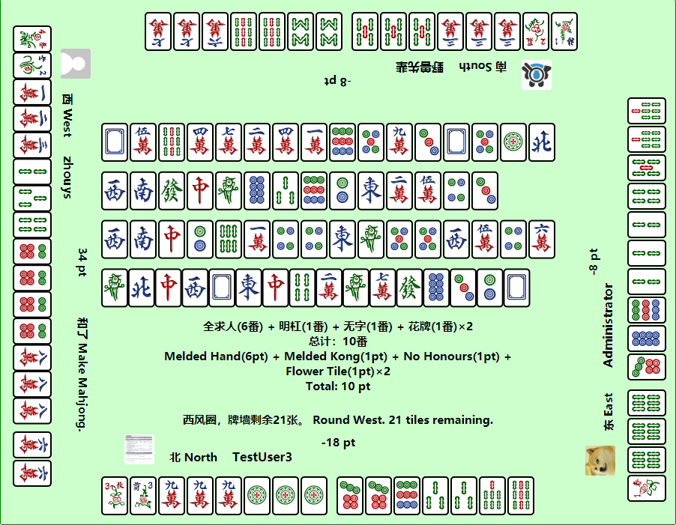
游戏截图

Slide 7
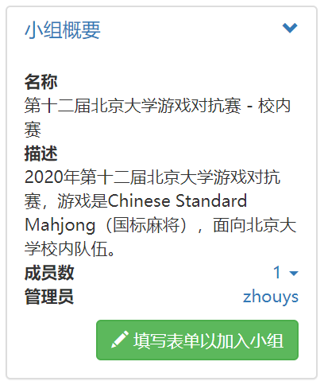

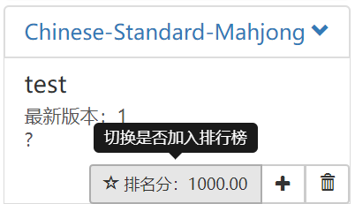
平台使用方法·上
前往http://www.botzone.org/或https://www.botzone.org.cn
如果没有账号请注册账号。
Botzone不支持IE浏览器。
报名和加入小组
从比赛主页或小组页面进入报名页。需要使用队长账号填写并参赛。
上传Bot
Bot就是AI程序，在修改样例程序之后，请到右上角“我的Bot”中创建本次比赛游戏的Bot。
每次对Bot代码的修改可以通过点击加号进行。
你还可以选择加入天梯排行榜，不过这与比赛无关。

Slide 8
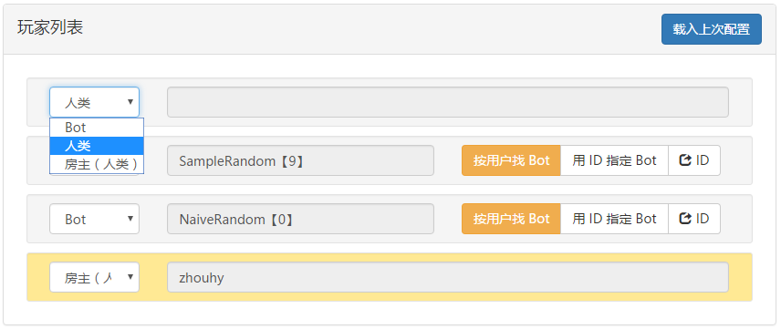
平台使用方法·下
进行对局（与调试）
通过首页的“创建游戏桌”功能可以创建一场对局。对局可以包含任何人的Bot，也可以包含人类玩家。
对局开始后，可以实时观看或参与对局。
对局结束后，右下角有Log可视化工具，可以查看本次对局的历史记录，包括所有人的输入输出等。
本地调试方法请参看 http://wiki.botzone.org/index.php?title=%E8%B0%83%E8%AF%95
提交Bot到比赛
在本次比赛的小组页面点击对应比赛右侧的加入按钮，选择参赛的Bot。
只有队长可以进行此操作。
比赛开始前可以任意修改参赛的Bot的版本，甚至退出比赛。

Slide 9
有疑问？
探索Botzone的未知领域
访问https://wiki.botzone.org/ 或 https://wiki.botzone.org.cn 获得网站的更多细节
题目不懂、网站或游戏有问题，或者有意见和建议
前往www.botzone.org或www.botzone.org.cn 的讨论区进行讨论，加标签有助于问题的分类
给 botzone@vip.126.com 发送邮件与网站维护小组联系
在网站上给管理员zhouys （或zhouhy） 发私信

